Slide 1
H26 journal seminar
6/25 Ogawa

Slide 2
Klaus Körner, Giancarlo Pedrini, Igor Alexeenko, Tilo Steinmetz, R. Holzwarth, and W. Osten, “Short temporal coherence digital holography with a femtosecond frequency comb laser for multi-level optical sectioning”, Optics Express 20, 7237 (2012)

Slide 3
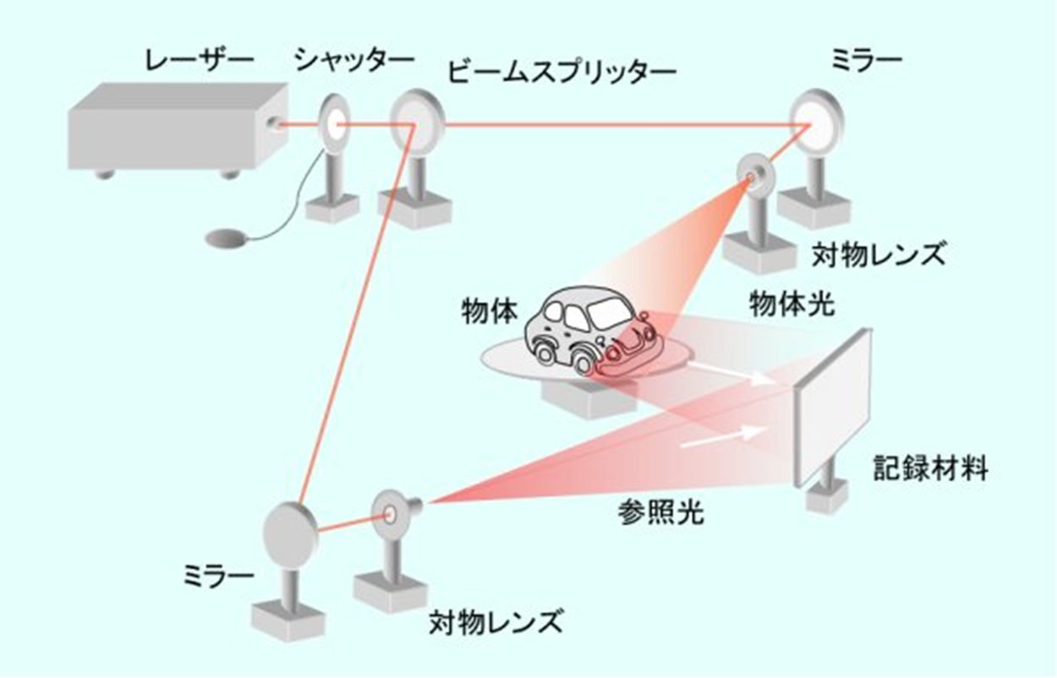
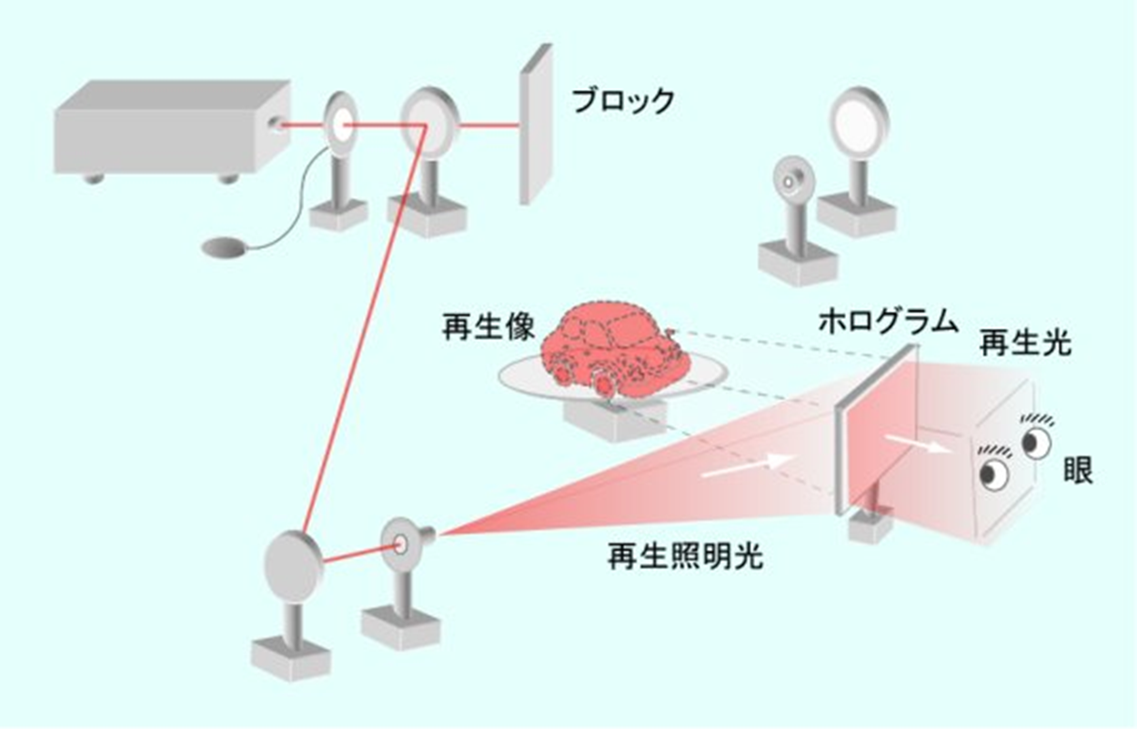
ホログラフィ
①記録
2つの光（物体光Oと参照光R）の干渉縞を記録
$I=\left(O+R\right)²{=\left|O\right|}^{2}+{\left|R\right|}^{2}+2RO$
②再生
レイリーゾンマーフェルトの式
$\iint{g\left(x^{′},y^{′},0\right)\frac{1}{r^{′}}e^{\frac{i2πr^{′}}{λ}}\frac{z}{r^{′}}\left(\frac{1}{2πr^{′}}+\frac{1}{iλ}\right)dx^{′}dy^{′}}$をもとに
$$g\left(x,y,z\right)=F^{−1}\left\{G\left(u,v;0\right)exp⁡[i2πw\left(u,v\right)z]\right\}$$

Slide 4
ホログラフィ

Slide 5
イントロダクション
＜デジタルホログラフィによる形状測定＞
低コヒーレンスレーザーを用いた場合
1枚のホログラムから1枚の断面画像しか得られない
FC-レーザーを用いると・・・
1枚のホログラムから複数の断面画像が得られる

Slide 6
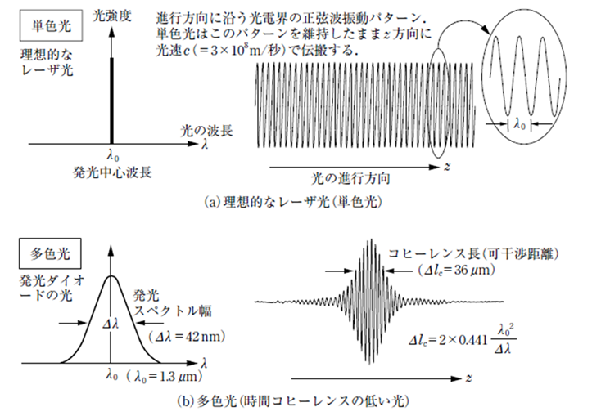
基礎知識
＜低コヒーレンスレーザーとは＞
コヒーレンス長
干渉縞を得ることが
できる最大の光路差
コヒーレンス長が長い＝大きな光路差でも
鮮明な干渉縞が得られる。

Slide 7
低コヒーレンス光干渉計

Slide 8
FC-レーザー
FC-レーザーから出力されるレーザー光は、時間領域において非常に安定した高繰返しのモード同期超短光パルス列を示す。一方、周波数領域では、多数の安定な光周波数モード列がモード同期周波数の間隔で規則的に並んだ離散スペクトル構造を有しています。

Slide 9
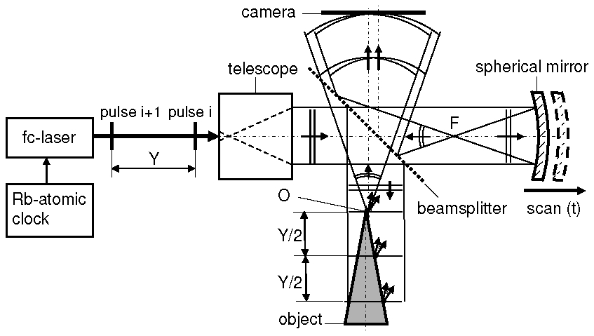
セットアップ
パルス間隔 $Δν_{fc}=5.994GHz (Y=50mm)$
パルス幅 $Δν=10THz \left(Δλ≈10nm\right)$
パルス持続時間 100fs
中心周波数 $λ_{0}=532nm$
出力電力 50mW

Slide 10
検出位置での強度
$$I\left(Q\right)=I_{R}\left(Q\right)+2\int_{A,A^{′}}{\sqrt{I\left(P,Q\right)}\sqrt{I\left(P^{′},Q\right)}Re\left\{γ\left[\left(d_{SPQ}−d_{SP^{′}Q}\right)/c\right]\right\}dAdA^{′}}+2\sqrt{I_{R}\left(Q\right)}\int_{A}{\sqrt{I\left(P,Q\right)}}Re\left\{γ\left[\left(d_{SRQ}−d_{SPQ}\right)/c\right]\right\}dA$$
$$(1)$$
P：物体面上の点
Q：CCD面上の点
$I_{R}\left(Q\right)：$Qでの参照波の強度
第2項：物体の異なる点PとP’からくる光の干渉
$d_{SPQ}−d_{SP^{′}Q}$：PとP’で反射された2つの光の光路差
$Re\left\{γ\right\}$：複素コヒーレンス度の実部
dA,dA’：PとP’上の微小面積
第3項：物体光と参照光との干渉
$Re\left\{γ\right\}≠0$のとき干渉する
ホログラフィの再構成には第3項のみが関係

Slide 11
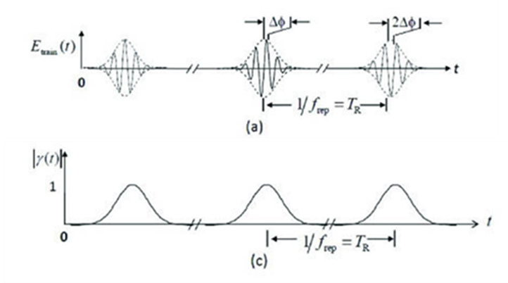
複素コヒーレンス度
$$Re\left\{γ\left(τ\right)\right\}=\left|γ\left(τ\right)\right|\cos\left\{α\left(τ\right)−2π\left(d_{SRQ}−d_{SPQ}\right)/λ_{0}\right\} (2)$$
$$τ=\left(d_{SRQ}−d_{SPQ}\right)/c$$
$\left|γ\left(τ\right)\right|$:干渉縞のコントラスト
$2π\left(d_{SRQ}−d_{SPQ}\right)/λ_{0}$：光路差による位相
$λ_{0}$：中心波長
$\left|γ\left(τ\right)\right|≠0$のとき干渉する
Notes:
FC-レーザーの時間的コヒーレンス関数は強い周期性を示す[17]。

Slide 12
干渉縞のコントラスト
$E(ν−ν_{0})$：スペクトル幅のエンベロープ
$ν_{0}=c/λ_{0}$：中心周波数
$Δν_{fc}$：FC-レーザーのコム間隔
n：整数
パルス間では$\left|γ\left(τ\right)\right|=0$ $\text{空間パルス間隔}をY=c/Δν_{fc}$とすると、$δ\left(0\right)$となる条件（干渉が起こる条件）は
$$τ=n/Δν_{fc}$$
$τ=\left(d_{SRQ}−d_{SPQ}\right)/c$より
$$d_{SRQ}−d_{SPQ}=nY$$
光路差がnYのときのみ干渉が起こる

Slide 13
原理のまとめ
FC-レーザーを用いると、光路差が0のときだけでなくnYのときも干渉が起こる。
1つのホログラムを再構成することで軸方向にnY/2だけ離れた別の部分の画像も得られる。

Slide 14
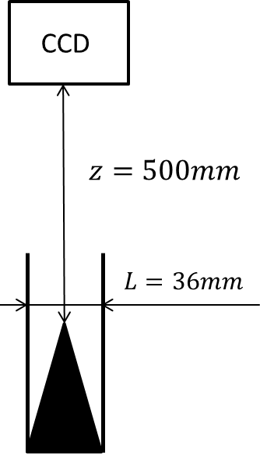
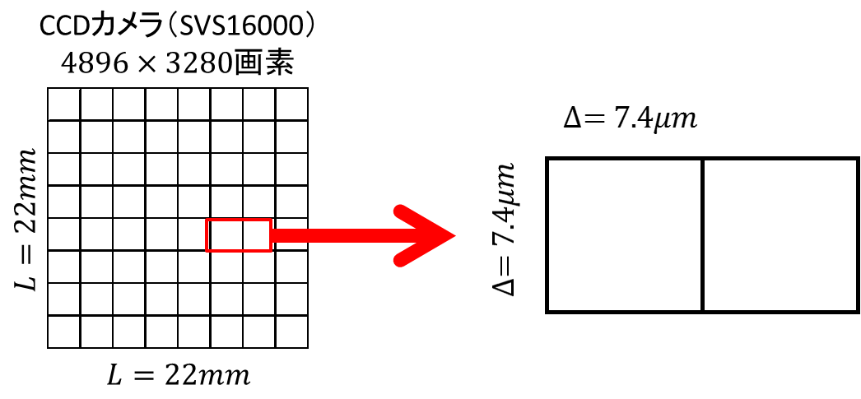
検出器条件
開口数 $NA=L/z=$0.044
横方向の分解能 $R_{L}={λ_{0}}/{NA}=12μm$
深さ方向の分解能 $DF={λ_{0}}/{{NA}^{2}}=274μm$
エイリアシングのない再構成が可能
（サンプリング定理を満たすなまりの無い画像）

Slide 15
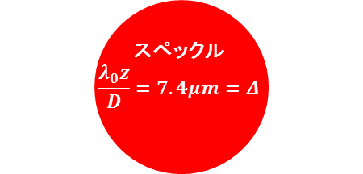
検出器条件
開口数 $NA=L/z=$0.044
横方向の分解能 $R_{L}={λ_{0}}/{NA}=12μm$
深さ方向の分解能 $DF={λ_{0}}/{{NA}^{2}}=274μm$
エイリアシングのない再構成が可能
（サンプリング定理を満たすなまりの無い画像）

Slide 16
1個のホログラムの再構成により 得られた3つの画像
Y/2=25mm間隔
指定した平面の像だけシャープな輪郭になる
FC-レーザーを用いることで
1つのホログラムから複数の
断面画像が取得可能

Slide 17
17枚のホログラムの再構成により 得られた物体の3次元形状

Slide 18
まとめ
FC-レーザーを用いたデジタルホログラフィでは同時に複数の断面画像を得ることができる
測定時間が短縮される
マイクロレゾネータを用いて周波数間隔を大きくすることでY/2=100μmの範囲にできる
周波数間隔が変更できればミラーの走査が必要なくなる

